Slide 1
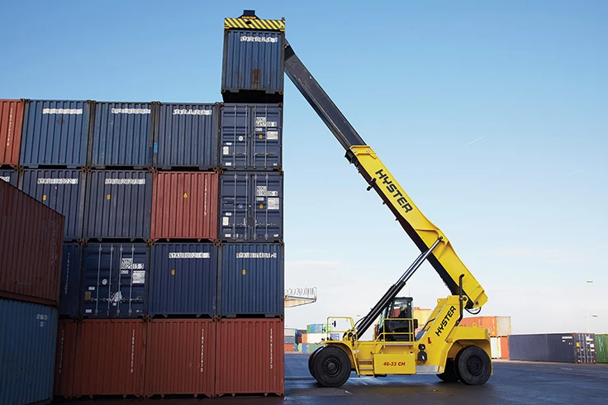
Interne presentatie
Week 8 Groep 4
Akram M’barek 19066171 Richal Rambaran 19029217 Ahmad Alkhatib 18019234 Jesse Huizing 18053580 TJ Herdigein 18140572 Charlie Verboom 19033044
Maandag 17-10-2022

Slide 2
Inhoud
Hoofdvraag en deelvragen
Data exploreren
Aanpak

Slide 3
Hoofdvraag en deelvragen
Hoofdvraag: Hoe kan er een inschatting gemaakt worden hoe lang een container op een kade blijft liggen totdat het wordt afgegeven?
op de tijdsduur tussen de inname en afname van containers in zo min mogelijk processtappen?
Deelvragen
Hoe worden containers in de realiteit verwerkt door de haven?
Welke data is benodigd voor de inschatting
Welke verbeter/optimaliseer heuristiek is van toepassing?

Slide 4
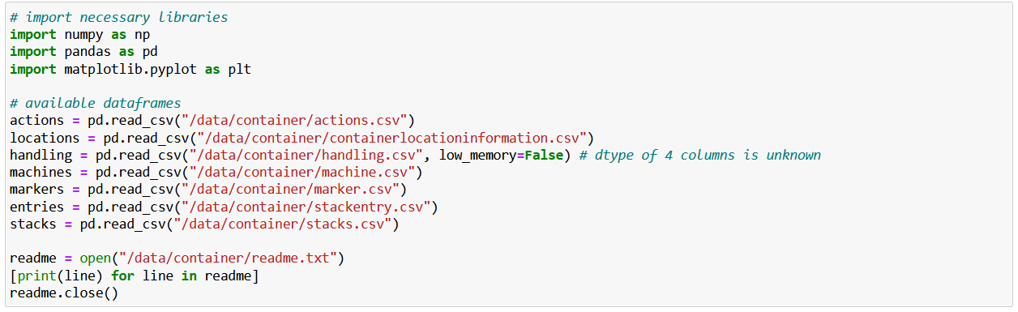
Data exploreren
7 csv files, 10+ kolommen per file, veel om te exploreren
Readme.txt met (gelimiteerde) context
Business proces informatie/literatuur nodig

Slide 5
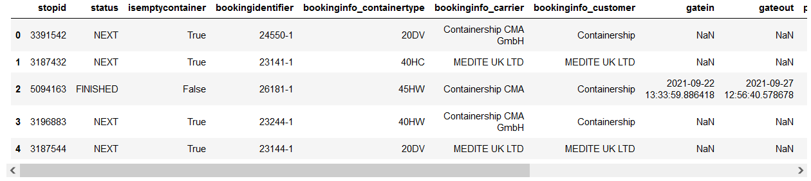
Huidige aanpak
Processtappen definiëren → Verspillingen (vertraging, kosten
Gatein & gateout datetimes
ML gebruiken om gateout te voorspellen
Verschil in datetimes = ingeschatte tijdsduur

Slide 6

Vragen

